Slide 1
手写mybatis

Slide 2
mybatis核心流程三大阶段
初始化阶段
读取xml配置文件和注解中的配置信息，创建配置对象，并完成各个模块的初始化工作
代理阶段
封装ibatis编程模型，使用mapper接口开发的初始化工作
数据读写阶段
通过sqlSession完成SQL的解析，参数的映射，SQL的执行，结果的反射解析过程。

Slide 3
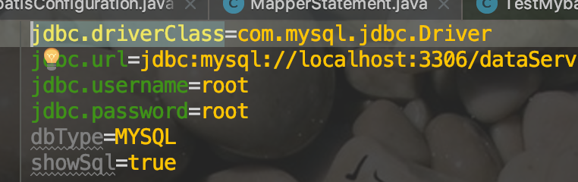
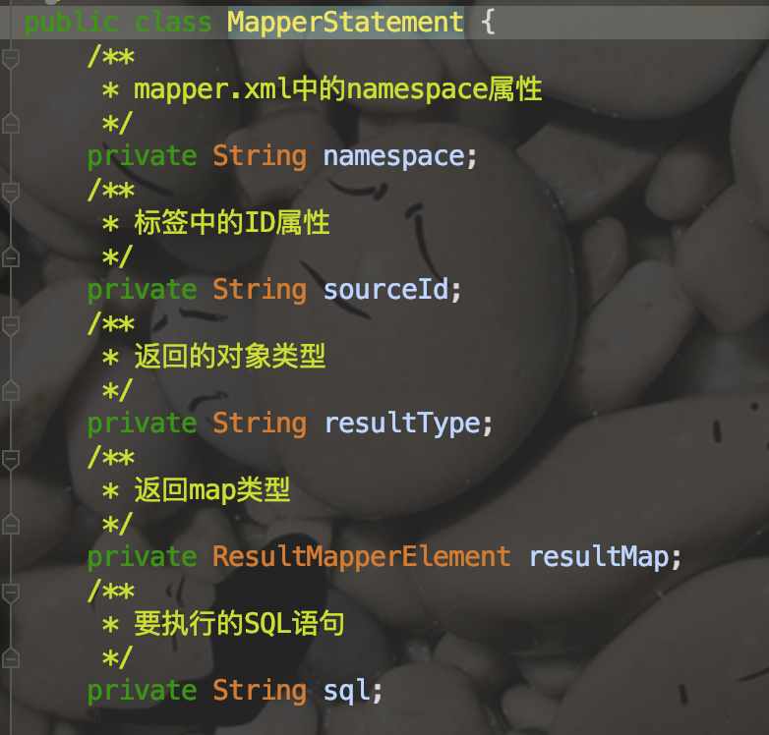
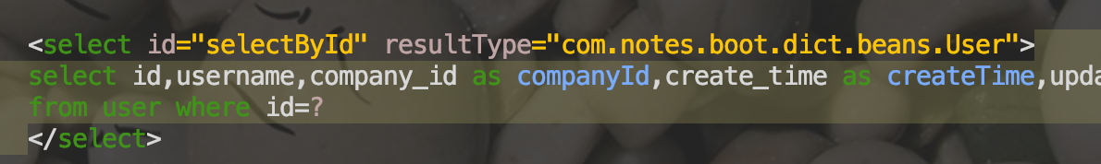
初始化阶段
读取XML配置文件和数据库配置文件中的信息加载到configuration对象中；
private String jdbcDriver;
private String jdbcUrl;
private String jdbcUsername;
private String jdbcPassword;

Slide 4
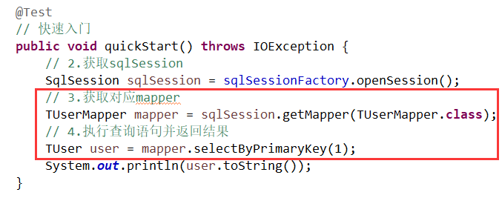
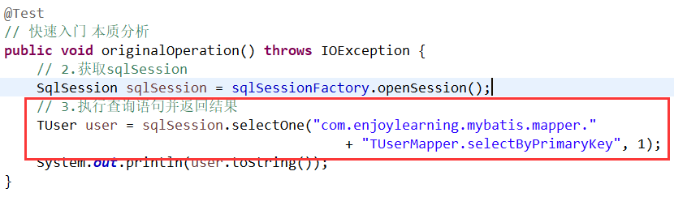
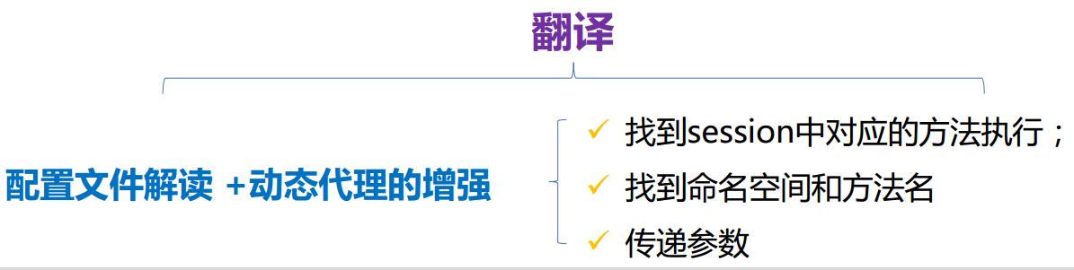
Sqlsession意味着创建数据库会话，代表了一次与数据库的连接；
是MyBatis对外提供数据访问的主要API；
实际上Sqlsession的功能都是基于Excutor来实现的；

Slide 5
Executor是MyBaits核心接口之一，定义了数据库操作最基本的方法； Executor对数据库的操作遵循规范
JDBC
加载驱动
创建连接
connection
创建查询
statement
设置查询参数
从数据库加载数据
ResultSet
释放连接

Slide 6
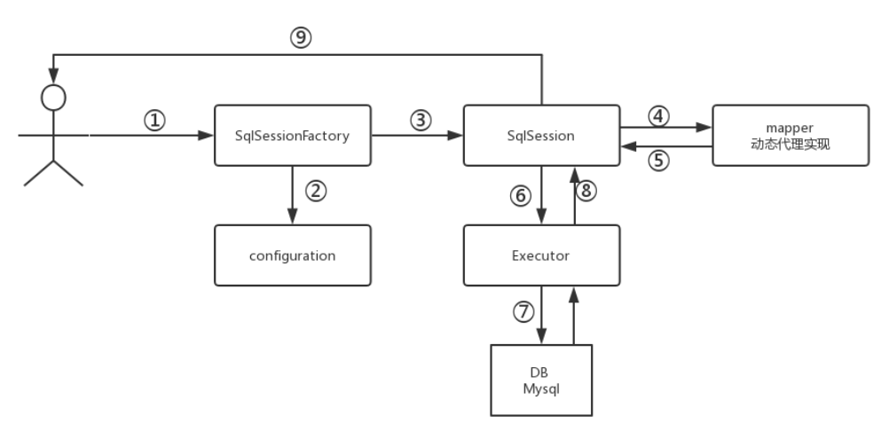
实现思路
创建SqlSessionFactory实例；
实例化过程中，加载配置文件创建configuration对象；
通过factory创建SqlSession；
通过SqlSession获取mapper接口动态代理
动态代理回调sqlsession中某查询方法；
SqlSession将查询方法转发给Executor；
Executor基于JDBC访问数据库获取数据；
Executor通过反射将数据转换成POJO并返回；给SqlSession；
将数据返回给调用者；

Slide 7
谢谢~

